Slide 1


Číslo projektu | CZ.1.07/1.5.00/34.0029
Číslo materiálu | VY_32_INOVACE_21-02
Název školy | Střední průmyslová škola stavební, České Budějovice, Resslova 2
Autor | Šárka Kostková
Tematický celek | Finanční gramotnost
Ročník | 4.
Datum tvorby | 14. 10. 2013
Anotace | Ve výukovém materiálu se žáci seznámí s pojmy z oblasti finanční gramotnosti, některé jsou doplněny příklady. Příklady jsou spočítány.
Metodický pokyn | Vyučující se žáky vypočte vzorové příklady, analogické zadá k samostatnému procvičení v hodině.
Pokud není uvedeno jinak, použitý materiál je z vlastních zdrojů autora

Slide 2
Jednoduché úročení

Slide 3
Jednoduché úročení
Úrok se počítá vždy z původní částky
Úrokovací období – čas mezi dvěma úročeními. (roční, půlroční, čtvrtletní, měsíční, týdenní, denní..)
Spořící účet – zpravidla lépe úročený než běžný účet, úroky lze převádět na běžný účet, či připisovat (složené úročení). Peníze si můžeme vybrat kdykoliv
Jednoduché úročení se většinou používá při délce vkladu či půjčce na jeden rok

Slide 4
Úrok bereme především s ohledem na inflaci, ale také riziko
Úroková míra jednotlivých bank závisí především na úrokové míře, kterou vyhlašuje ČNB.
ČNB vyhlašuje sazby
diskontní sazba
2T repo sazba
lombardní sazba

Slide 5
Inflace
je většinou definována jako nárůst všeobecné cenové hladiny zboží a služeb v ekonomice v určitém časovém období.
inflaci lze definovat jako snížení kupní síly peněz
Aktuální inflace zde

Slide 6
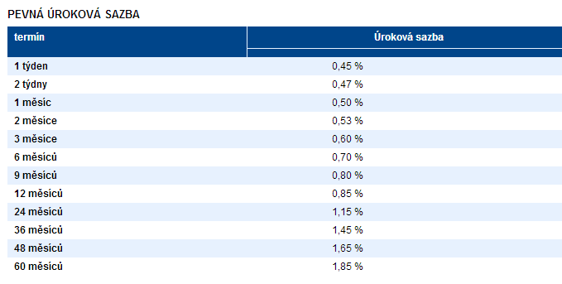
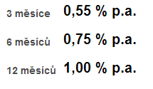
Příklad výše úroků k datu 22. 11. 2013 ve Fio bance
Mbanka

Slide 7
Co znamená p. a.?
Zkratka p. a. vychází z latinského per annum (za rok)
Obvykle se udává sazba odpovídající právě období jednoho roku
POZOR u úvěru na jiné zkratky
Čtvrtletí – p. q.
Měsíc – p. m.
Den – p. d.

Slide 8
Termínovaný vklad
Termínovaný vklad – vyšší úrok než spořící účet, vklad je na něm po danou dobu uložen. Dřívější vybrání vkladu je sankcionováno. Delší doba termínu = vyšší úrok
Obvykle bývá úročen složeným úročením, v následujícím příkladu ale uvažujme jednoduché úročení

Slide 9
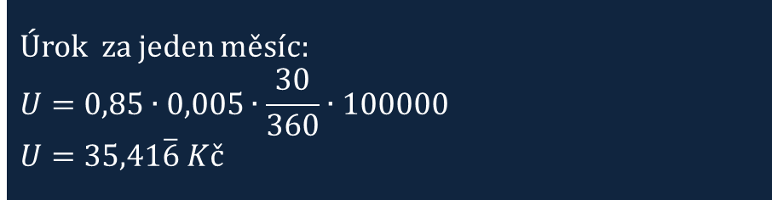
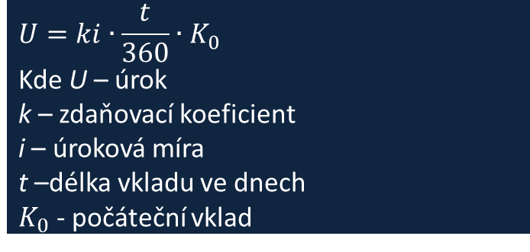
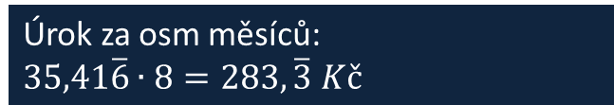
Pan Novák uložil do banky 100 000 Kč na měsíční termínovaný vklad úročený 0,5%. Úrok z vkladu je zasílán na běžný účet. Kolik Kč banka připíše panu Novákovi za 8 měsíců?
Banka připíše na běžný účet pana Nováka 283,3 Kč.
$$U=ki∙\frac{t}{360}∙K_{0}$$
Kde U – úrok
k – zdaňovací koeficient
i – úroková míra
t –délka vkladu ve dnech
$K_{0}$ - počáteční vklad
Úrok za jeden měsíc:
$$U=0,85∙0,005∙\frac{30}{360}∙100000$$
$$U=35,41\overline{6} Kč$$
Úrok za osm měsíců:
$$35,41\overline{6}∙8=283,\overline{3} Kč$$

Slide 10

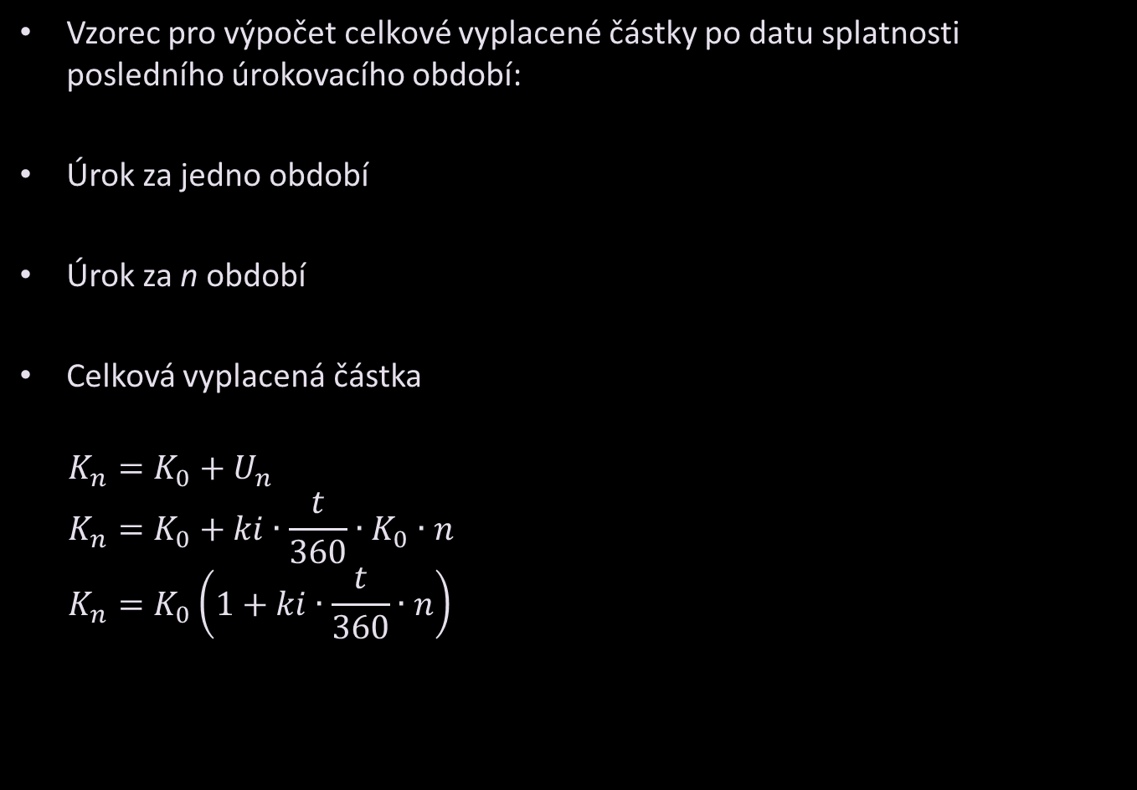

Vzorec pro výpočet celkové vyplacené částky po datu splatnosti posledního úrokovacího období:
Úrok za jedno období
Úrok za n období
Celková vyplacená částka
$$K_{n}=K_{0}+U_{n}$$
$$K_{n}=K_{0}+ki∙\frac{t}{360}∙K_{0}∙n$$
$$K_{n}=K_{0}\left(1+ki∙\frac{t}{360}∙n\right)$$
$$U=ki∙\frac{t}{360}∙K_{0}$$
$$U_{n}=ki∙\frac{t}{360}∙K_{0}∙n$$

Slide 11
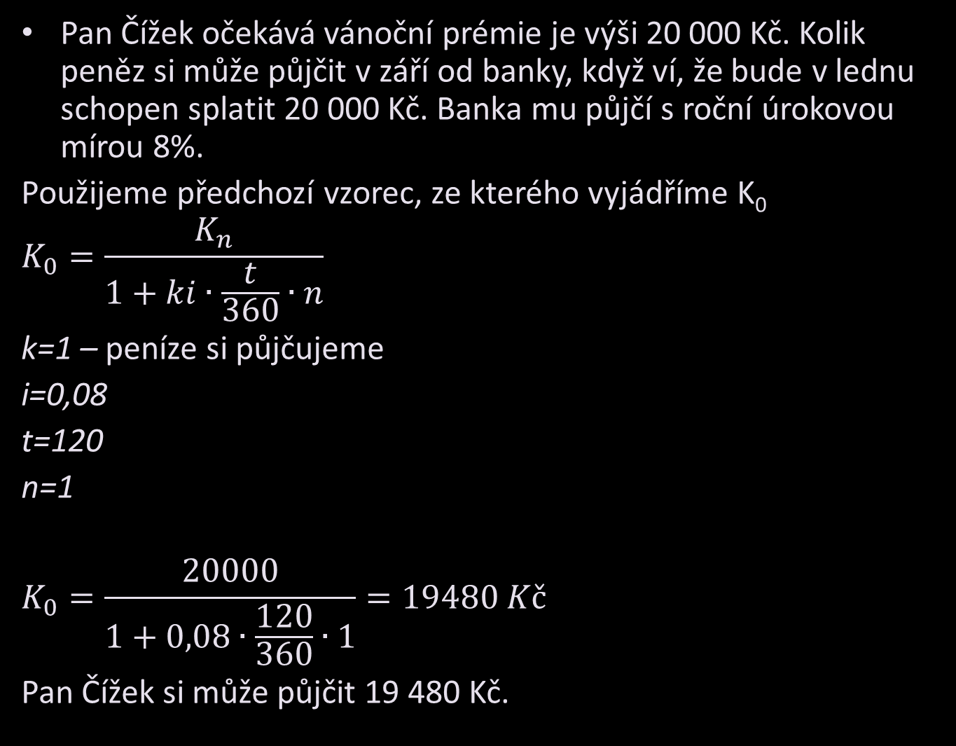
Pan Čížek očekává vánoční prémie je výši 20 000 Kč. Kolik peněz si může půjčit v září od banky, když ví, že bude v lednu schopen splatit 20 000 Kč. Banka mu půjčí s roční úrokovou mírou 8%.
Použijeme předchozí vzorec, ze kterého vyjádříme K₀
$$K_{0}=\frac{K_{n}}{1+ki∙\frac{t}{360}∙n}$$
k=1 – peníze si půjčujeme
i=0,08
t=120
n=1
$$K_{0}=\frac{20000}{1+0,08∙\frac{120}{360}∙1}=19480 Kč$$
Pan Čížek si může půjčit 19 480 Kč.

Slide 12
Dluhopis
Je cenný papír vyjadřující závazek dlužníka splatit půjčku navýšenou o úrok v dané době.
Státní dluhopis – vydává stát. Mají nižší míru rizika, peníze získané prodejem dluhopisů bývají investovány do infrastruktury, na splacení státního dluhu, ….
Vydává Ministerstvo financí ČR
Úroky vyplácí ČNB
Dluhopisy může vydávat podnik, samosprávní celek (po schválení MF), …

Slide 13
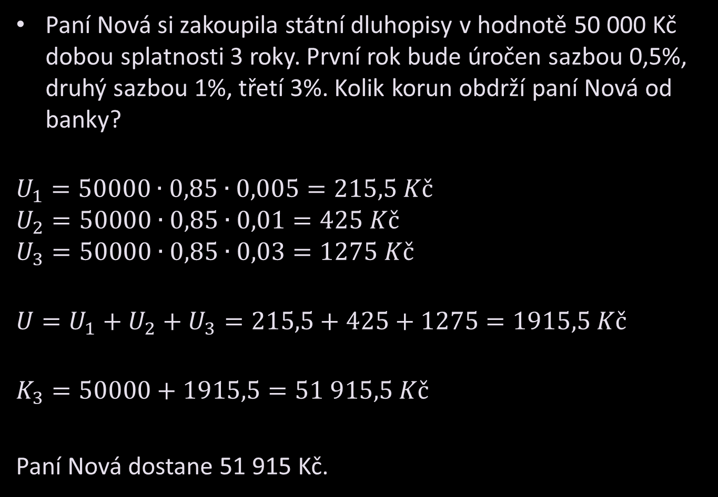
Paní Nová si zakoupila státní dluhopisy v hodnotě 50 000 Kč dobou splatnosti 3 roky. První rok bude úročen sazbou 0,5%, druhý sazbou 1%, třetí 3%. Kolik korun obdrží paní Nová od banky?
$$U_{1}=50000∙0,85∙0,005=215,5 Kč$$
$$U_{2}=50000∙0,85∙0,01=425 Kč$$
$$U_{3}=50000∙0,85∙0,03=1275 Kč$$
$$U=U_{1}+U_{2}+U_{3}=215,5+425+1275=1915,5 Kč$$
$$K_{3}=50000+1915,5=51 915,5 Kč$$
Paní Nová dostane 51 915 Kč.

Slide 14
Diskont a diskontní míra
Diskont – úrok vztahující se k částce, kterou vyplácí dlužník věřiteli na konci úrokové doby
Diskontní míra – úroková míra splatné částky
Úrok se odečítá v den půjčky, věřitel vrací celou půjčenou částku

Slide 15
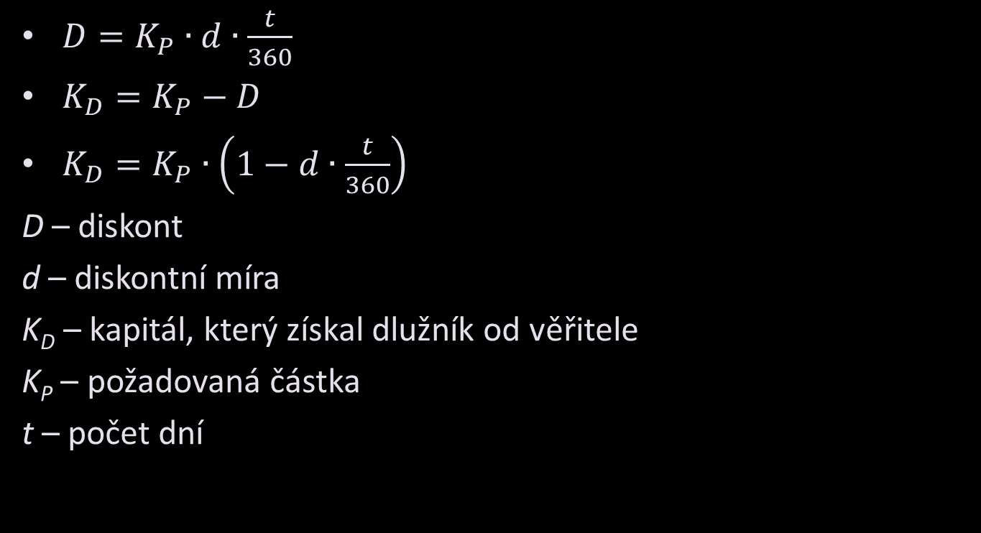
Vzorce pro výpočet
$D=K_{P}∙d∙\frac{t}{360}$
$K_{D}=K_{P}−D$
$K_{D}=K_{P}∙\left(1−d∙\frac{t}{360}\right)$
D – diskont
d – diskontní míra
K_{D} – kapitál, který získal dlužník od věřitele
K_{P} – požadovaná částka
t – počet dní

Slide 16
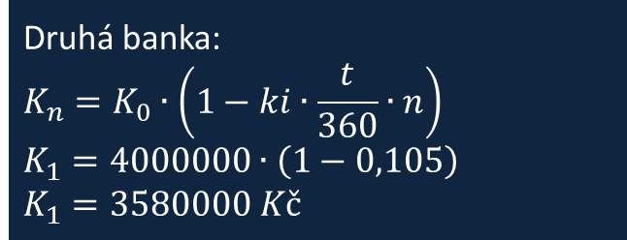
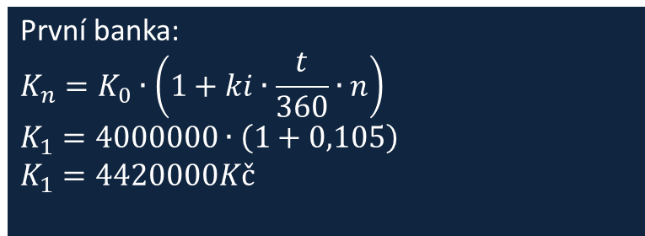
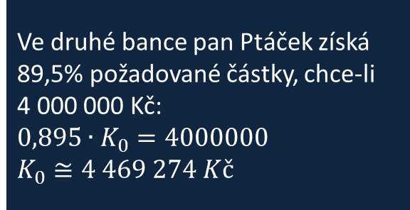
Pan Ptáček potřebuje k podnikání úvěr ve výši 4 000 000 Kč na jeden rok. Získal nabídku dvou bank, první nabízí úvěr s úrokovou mírou 10,5%, druhá banka, nabízí úvěr s diskontní mírou 10,5%. Kolik korun zaplatí pan Ptáček první bance? Kolik korun by vyplatila druhá banka? O jak vysoký úvěr by musel pan Ptáček požádat ve druhé bance, aby získal 4 000 000 Kč? Která z bank nabízí výhodnější půjčku?
Druhá banka:
$$K_{n}=K_{0}∙\left(1−ki∙\frac{t}{360}∙n\right)$$
$$K_{1}=4000000∙\left(1−0,105\right)$$
$$K_{1}=3580000 Kč$$
První banka:
$$K_{n}=K_{0}∙\left(1+ki∙\frac{t}{360}∙n\right)$$
$$K_{1}=4000000∙\left(1+0,105\right)$$
$$K_{1}=4420000Kč$$
Ve druhé bance pan Ptáček získá 89,5% požadované částky, chce-li
4 000 000 Kč:
$$0,895∙K_{0}=4000000$$
$$K_{0}≅4 469 274 Kč$$
V první bance pan Ptáček zaplatí navíc 420 000 Kč. Ve druhé zaplatí diskont
420 000 Kč, ale získá pouze 3 580 000 Kč. Pokud by chtěl ve druhé bance půjčit
4 000 000 Kč, zaplatil by úrok 469 274 Kč.
Výhodnější pro pana Ptáčka je první banka.

Slide 17
Směnka
Je cenný papír obsahující zákonem přesně dané údaje, ze kterých vyplývá výlučné právo majitele směnky požadovat po dlužníkovi v danou dobu stanovenou finanční částku.
Není přesně dána podoba směnky, pokud bude obsahovat všechny potřebné údaje, platí směnka napsaná i na obyčejném listu se sešitu, pivním tácku, …

Slide 18
Směnka musí obsahovat:
Nadpis (aby bylo zřejmé, že jde o směnku)
Slib, že dluh bude splacen (vlastní směnka)
Příkaz ke splacení (cizí směnka)
Výše dluhu (číslem i slovem)
Jméno dlužníka
Jména ručitelů
Údaj splatnosti (datum, místo)
Jméno toho, komu má být směnka vyplacena
Datum a místo podpisu směnky
Podpis toho, kdo směnku vydává (nemusí být úředně ověřený)
Vzor směnky

Slide 19
Eskont směnky
Banka odkoupí směnku před dnem její splatnosti. Při tom sráží stanovenou částku o diskont (úrok za dobu od eskontu do doby splatnosti)

Slide 20
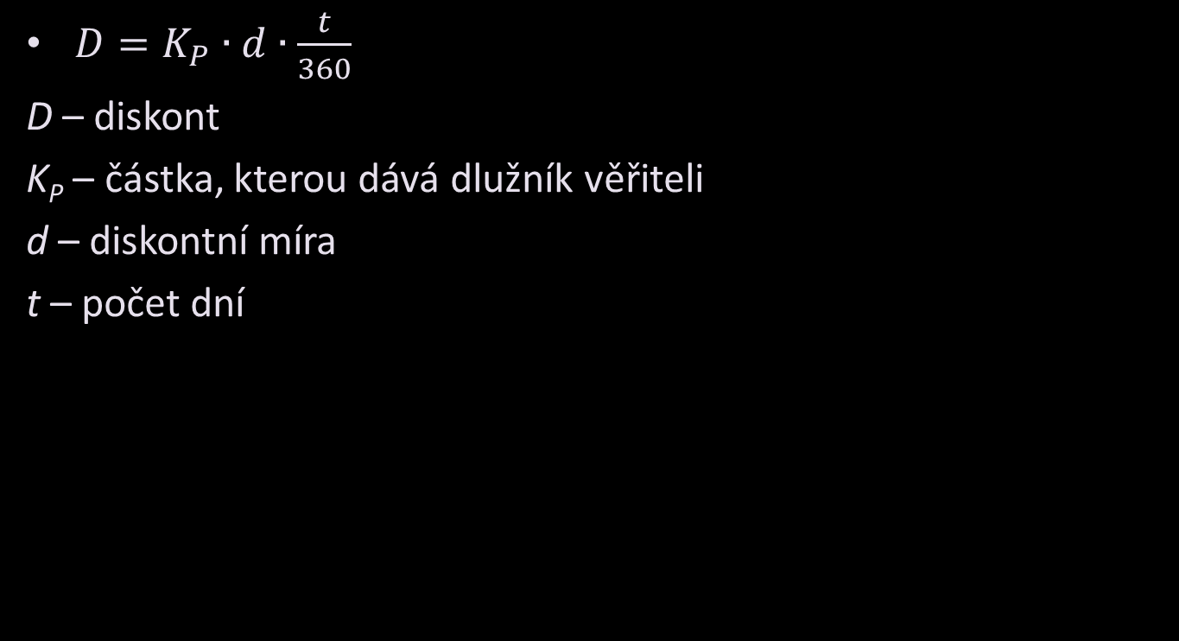
Vzorce pro výpočty:
$D=K_{P}∙d∙\frac{t}{360}$
D – diskont
K_{P} – částka, kterou dává dlužník věřiteli
d – diskontní míra
t – počet dní

Slide 21
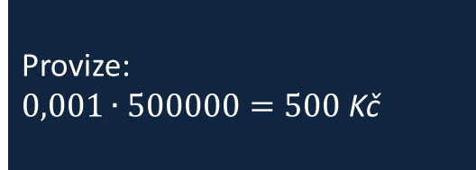
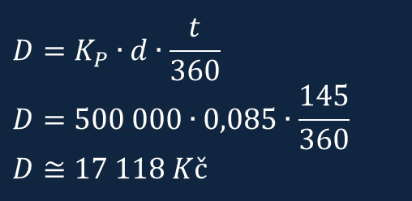
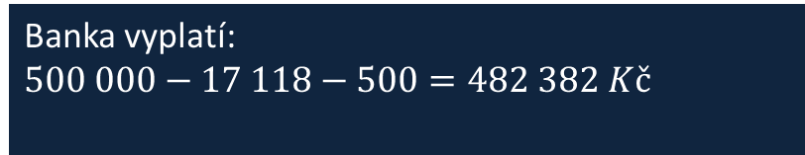
Banka dne 16. 4. odkoupila směnku na částku 500 000 Kč splatnou 11. 9. téhož roku. Banka ji eskontuje s diskontní mírou 8,5%, eskontní provize je 0,1% z hodnoty směnky. Kolik korun banka firmě vyplatí?
Nejprve musíme spočítat počet dní, o které je směnka odkoupena dřív: 14 +30+30+30+30+11 = 145 dní
$$D=K_{P}∙d∙\frac{t}{360}$$
$$D=500 000∙0,085∙\frac{145}{360}$$
$$D≅17 118 Kč$$
Provize:
$0,001∙500000=500$ Kč
Banka vyplatí:
$$500 000−17 118−500=482 382 Kč$$

Slide 22
Kontokorent
Bankovní služba, která je součástí běžného účtu
Nedává se automaticky
Čerpají se peníze z účtu, na kterém není dostatečná hotovost
Půjčka je úročena vysokým úrokem!!

Slide 23
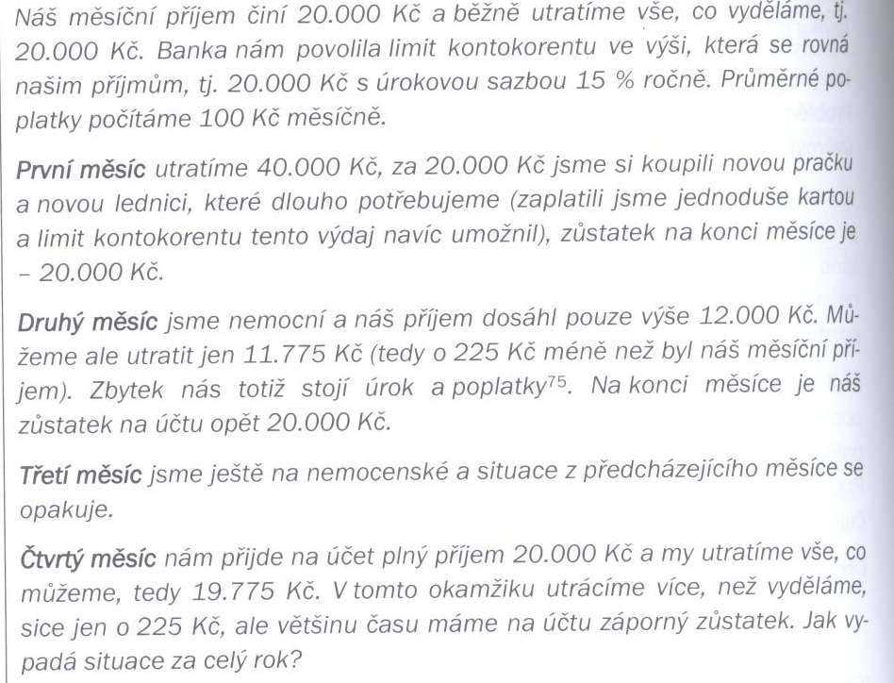

Slide 24
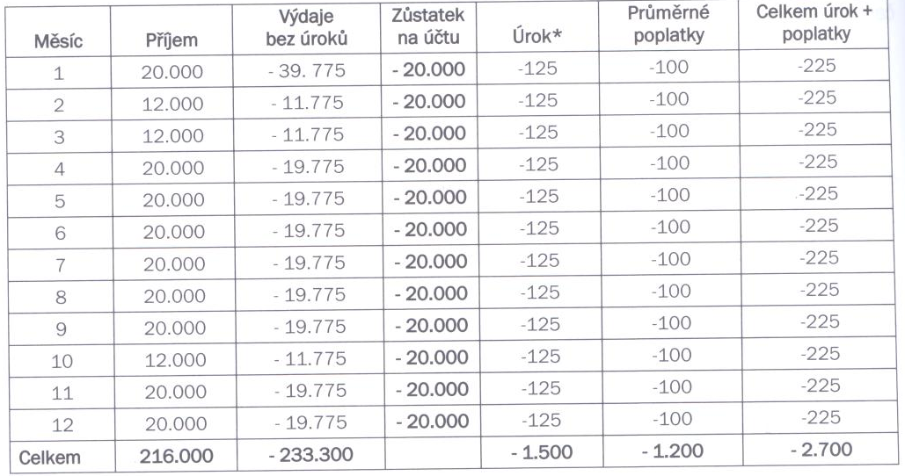
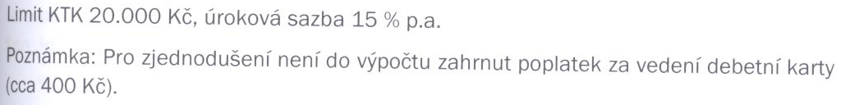

Slide 25
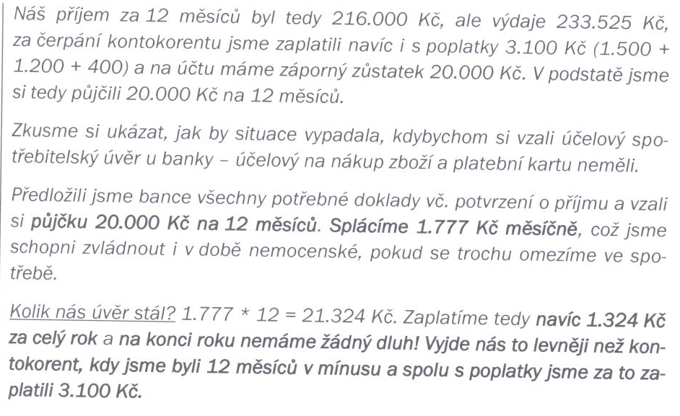

Slide 26
Při tvorbě DUMu byly použity následující zdroje
http://www.pravnipraxe.eu/smenka-vlastni.php
ODVÁRKO, Oldřich. Úlohy z finanční matematiky pro střední školy. 1. vyd. Praha: Prometheus, 2005, 198 s. Učebnice pro střední školy (Prometheus). ISBN 80-719-6303-8.
NOVESKÝ, Ivan. Slabikář finanční gramotnosti: učebnice základních 7 modulů finanční gramotnosti. 1. vyd. Praha: Cofet, 2009, 448 s. ISBN 978-80-9043-96-1-0.

